Slide 1
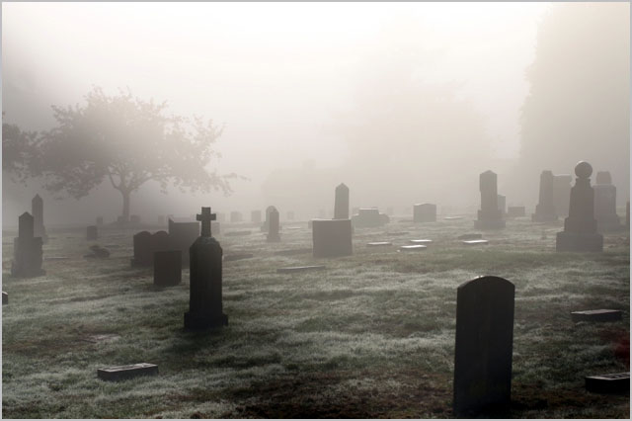
متميزة لكنها ميتة
كنيسة ساردس
(رؤيا 3: 1- 6)

Slide 2
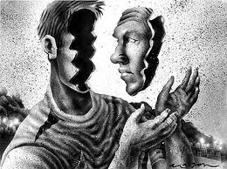
كيف تعرف نفسك بشكل جيد؟

Slide 3
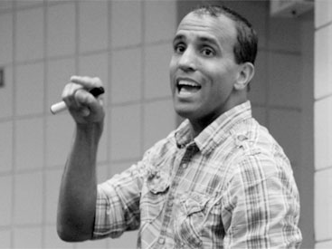
جيم كينان
Notes:
Jim Keenan is a motivational speaker who runs a website called asalesguy.com. I ran across it this week and found this observation of his very insightful. He writes,
One of our biggest challenges in life is self-assessment. We think we know ourselves pretty well, however the science says different.
As a leader, personal self-assessment is critical to success. We have to be able accurately assess our abilities.
We all have blind spots. Our blind spots are those things that others know about us, that we are unaware of. Our blind spots are those things others see in us, that we can’t see in ourselves.

Slide 4
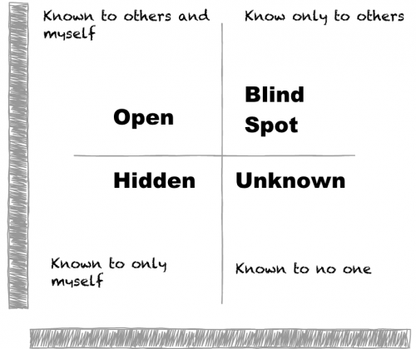
http://asalesguy.com/2012/12/11/how-well-do-you-know-you/
معروف للآخرين ولنفسي
معروف للآخرين فقط
منفتح
نقطة عمياء
مخفي
غير معروف
معروف لنفسي فقط
غير معروف لأحد
Notes:
Johari's window sums it up nicely like this:
The Open – what others know about us and what we openly share with others
The Hidden – what we know about ourselves that others don’t know. (What we keep hidden from site)
The Unknown – what we don’t know about ourselves and what others don’t know
The Blind Spot – what others know about us, that we don’t know about ourselves
The blind spot is where we get tripped up. It’s the reason we fail and seem perplexed because we thought we did everything right. It’s the date that we thought went awesome yet they don’t want to go out with us again. It’s the co-worker feeling belittled after you thought you had a super productive meeting. The blind spot is the part of us we just don’t see that the rest of the world does that screws everything up.
Do you know your blind spot(s)? Ask around, everyone else does.

Slide 5
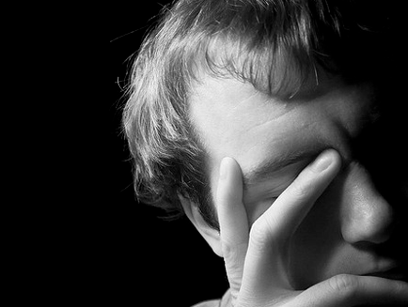
كيف تعرف نفسك بشكل جيد؟

Slide 6
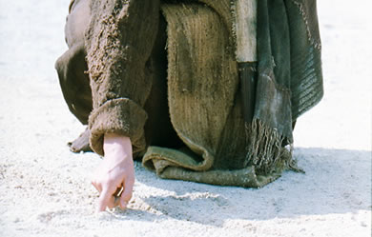
ماذا يفكر يسوع عنك؟
Notes:
We have NO actual accounts of Jesus writing anything except what he wrote in the sand in John 8—and we have no idea what he wrote!

Slide 7
لو كتب يسوع رسالة لكنيستك ما الذي يمكن أن يقوله؟
ر
رؤيا

Slide 8
رؤيا يوحنا
الكنائس السبع في رؤيا يوحنا
خدمة كتابة يسوع
هذه هي الرسالة الأولى من القسم التالي من الرسائل السبعة في رؤيا يوحنا 2-3

Slide 9
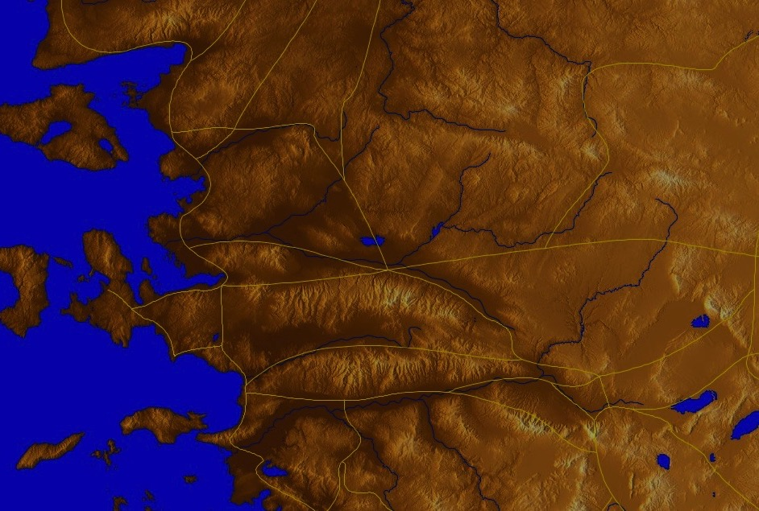
الكنائس السبعة (رؤ 2-3)
345
أدراميتيوم
آيزاني
برغامس
ثياتيرا
سايم
أريثريا
ساردس
سميرنا
يومينيا
فيلادلفيا
ليبيدوس
كولوفون
أفسس
نيسا
لاودكية
هيرابوليس
تريلس
هيراكليا
آفروديسياس
كولوسي
آلاباندا
بطمس
ميليتس
Notes:
Jesus designed a brilliant strategy by having his revelation sent to capital of the province, Ephesus. It included an individual letter to Ephesus, as well as letters to 6 other key churches. The Ephesians copied the entire book of Revelation, though, and sent the original to the next city, Smyrna. Smyrna then made their own copy and sent the original to Pergamum, which lay on the main road to the north. This city then sent the prophecy to Thyatira, which sent it to Sardis, then Philadelphia, and finally to Laodicea.

Slide 10
الكنائس السبعة ( رؤيا 2-3 )
345
برغامس
ثياتيرا
ساردس
سميرنا
فيلادلفيا
أفسس
لاودكية
Notes:
لم تكن هذه الكنائس السبعة الأكبر او من المدن الأكثر نفوذا في اسيا الصغرى ومع ذلك , فقد تم تحديد موقعهم بشكل استراتيجي جميعا ( تحرك ) فمن خلال هذه المواقع نفهم كيف نسخوا النبوات وكيف ارسلوا هذه النسخ للكنائس القريبة منهم

Slide 11
مراحل الكنيسة السبعة
347
مهتمة لكن غير أخلاقية
مشغولة لكن متراجعة
مميزة لكن ميتة
متألمة لكن صامدة
مستمرة لكن مساومة
مساء معاملتها بسبب فكر الارساليات
مرفهة لكن فاترة
عصر الارساليات الحديثة
الإصلاح
القسطنطينية
العصور الوسطى
المادية
العصر الرسولي
أباء الكنيسة
33
100
313
476
1453
1795
1900
فيلادلفيا
أفسس
سميرنا
برغامس
ثياتيرا
ساردس
لادوكية
Notes:
يعتقد بعض العلماء على مر السنين أن هذه الكنائس تمثل سبعة مراحل من تاريخ الكنيسة لقد نقل رسل المسيح الانجيل ولكن بحلول عام 95 م أصبح الحب في أفسس باردا حيث توفي يوحنا 100 م وهو أخر الرسل وقد انتقلت الرسالة عن طريق تلاميذهم أي تلاميذ الرسل ما اطلق عليهم تلاميذ الكنيسة
Last Apostle died (John) with the message passed on to their disciples, called the "Church Fathers"
313—Constantine began to merge Christianity and paganism. With paganism illegal, it took on a "Christianized" form.
476—Rome's Fall ushered in 1000 years of deviation from classical learning called the "Middle Ages" with Rome's influence through the RCC
1453—The conquest of Constantinople by the Turks began the Renaissance, followed by the Reformation
1793—William Carey left England for India, sparking the movement of the gospel from the West to the Two-Thirds World
1900—The decline of Christianity in Europe began to be replaced with humanism, materialism, modernism, and post-modernism

Slide 12
أربع وجهات نظر (رؤيا 2-3 )
345
برغاموس
الكنائس التاريخية
تاريخي - نبوي
نبوي
ثياتيرا
ساردس
سيميرنا
فيلادلفيا
أفسس
لادوكيا
تمثيل نموذجي
Notes:
أربع وجهات نظر :
1- الكنائس التاريخية : كانت الكنائس السبعة على زمن يوحنا هي كنائس فعلية وكانوا متمسكين بهذا الرأي باستثناء بوللينجر عام 1935 والذي علم تعليم مختلف هو أن السبع كنائس تمثل سبع جماعات يهودية وقت الضيقة المستقبلية
seven churches are seven Jewish congregations in the future Tribulation period. Almost all see these as depicting seven churches that can be found in any age.
Prophetic: The chapters deal purely with stages of church history without identifying any first century church, shown by remarkable resemblance to successive eras of church history (taught by Cohen, Understanding Revelation, 48-49; and J. A. Seiss, The Apocalypse [London: Marshall, Morgan, and Scott, n.d.], 76-86).
Historico-Prophetical: The churches depict BOTH historic churches of the first century and stages of church history. “This approach is commonly taken in dispensational commentaries; see e.g., Herman A. Hoyt, The Revelation of the Lord Jesus Christ (Winona Lake, IN: BMH, 1966) 17,25-29, and John F. Walvoord, The Revelation of Jesus Christ (Chicago: Moody, 1966) 52, who holds the view cautiously. See also Menno J. Brunk, "The Seven Churches in Revelation 2-3," BSac 126 (1969) 240-46, and Gary G. Cohen, Understanding Revelation (Collingswood, NJ: Christian Beacon, 1968) 44-65, who presents a more impressive argument. Of course, the prophetic view is held by non-dispensationalists as well (e.g., J. P. Lange, Commentary on the Holy Scriptures- Revelation [reprint; Grand Rapids: Zondervan, n.d.] 139). See also the survey of R. C. Trench, Commentary on the Epistles to the Seven Churches in Asia (6th ed., rev.; reprint; Minneapolis: Klock and Klock, 1978) 237-45” (James L. Boyer, “Are the Churches of Revelation 2–3 Prophetic?” Grace Theological Journal 6.2 [1985] 267-273). He answers YES.
Typical (Representative): They were real churches, but also represent types of churches found throughout church history. Therefore, this view is also called the typical or representative view.
Critique of Each View:
Historic Churches: The doubt about whether all of the churches existed is flawed—just because we don’t know about each of them does not mean they did not exist (argument from silence)
Historico-Prophetical: Church history had not 7, but 3, stages: Ancient (to 590), Medieval (590-1517), and Modern (1517-present); designations are arbitrary (e.g., is Sardis pre-Reformation or the Reformation itself?)
Prophetic: (a) Any prophetic element would destroy the doctrine of imminency, so the chapters must relate only to actual first century churches since the 4th and 6th letters refer to Christ’s imminent coming, and Philadelphia would be given a false hope of deliverance from wrath (3:10) if the church had to wait until the “Laodicean age.” (b) Nothing in these chapters or elsewhere in the NT hint at these being stages of church history. (c) These letters differ from the prophetic portions of the book (Rev. 4–22) in that they are simply epistles similar to those written by Paul.
Typical (Representative): (a) Imminency would be ruined only “if it stated explicitly there would be a period of at least two thousand years before the second advent, or even if it had stated explicitly that there would be ‘seven periods of church history’ (Boyer, 269-70. (b) These seven churches do not represent all types of churches of the first century or any other, for other types exist besides these (e.g., Galatian or Corinthian), and “seven” better pictures the whole of the church age than would the 3 stages proposed above.

Slide 13
يسوع المسيح له السلطان على كل هذه الكنائس
344

Slide 14
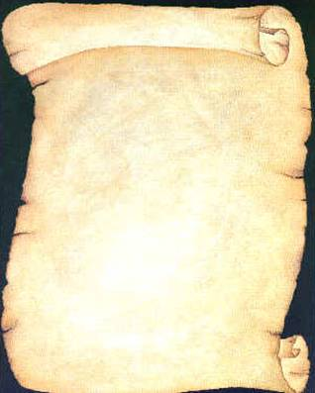
لذلك كتب يسوع للكنائس السبعة (رؤ 2-3)
أفسس
سميرنا
برغامس
ثياتيرا
ساردس
فيلادلفيا
لاودكية

Slide 15
رؤيا يوحنا
سيادة المسيح في النصر المستقبلي
السيادة في شخصه |  |  | السيادة على الكنائس | السيادة في أحداث النهاية
الإصحاحات 1 |  |  | الإصحاحات 2-3 | الإصحاحات 4-22
"مَا رَأَيْتَ" (1: 19 أ) |  |  | "وَمَا هُوَ كَائِنٌ" (1: 19 ب) | "وَمَا هُوَ عَتِيدٌ أَنْ يَكُونَ بَعْدَ هذَا.« (1: 19 ت)
ماضي |  |  | حاضر | مستقبل
كشف المسيح |  |  | كشف الكنائس | اكتمال كشف
الله على الأرض |  |  | سفراء الله على الأرض | الجهنم على الأرض إلى السماء على الأرض
القاضي |  |  | الواجبات | الدينونة والمكافآت
موضوع 1:1-3 | عبادة الثالوث 1: 4-8 | المسيح الممجد 1: 9-20 | سبع كنائس في آسيا: أفسس سميرنا برغامس ثياتيرا ساردس فيلادلفيا لاودكية | الضيقة 4: 1- 19:10 | المجيء الثاني 19: 1-21 | الألفية 20 | الحالة الأبدية 21: 1- 22: 5 | الخاتمة: وشيكة 22: 6-21
95 م
318، 324م

Slide 16
الكنائس السع (رؤ 2-3)
الوعد
348
برغامس
تحذير
ثياتيرا
ارشاد
توبيخ
ثناء
سميرنا
ساردس
غير موجود
يسوع المسيح
غير موجود
غير موجود
غير موجود
أفسس
فيلادلفيا
غير موجود
لاودكية
Notes:
Though some exceptions exist (noted with “N/A” above), the basic pattern of the seven letters is a sevenfold outline:
Church name
Christ Described in a Unique Way for that Church
Commendation of Good Deeds among the Believers
Rebuke of Sin within the Church
Exhortation or Encouragement to Repent
Warning if the Exhortation is Disobeyed
Promise for Faithfulness
Notice also that each letter not only begins with a reference to Christ but ends with an appeal from the Spirit.

Slide 17
كلينت إيستوود 1966
الجيد
السيء
و القبيح

Slide 18
يعرفهم المسيح جميعاً
كنيسة ساردس (رؤ 3: 1-6)

Slide 19
1. يعرف يسوع الصالح

Slide 20
شجع يسوع كنيسة ساردس من خلال الأخبار السارة أنه هو السيد ويعرف أمانتهم (3: 1-2أ)
345
Adramyttium
آيزاني
برغامس
ثياتيرا
سايم
أريثريا
ساردس
سميرنا
يومينيا
ليبيدوس
كولوفون
أفسس
نيسا
هيرابوليس
تريلز
هيراكليا
آفروديسياس
كولوسي
آلاباندا
بطمس
ميليتس
Notes:
Jesus designed a brilliant strategy by having his رؤيا يوحنا sent to capital of the province, Ephesus. It included an individual letter to Ephesus, as well as letters to 6 other key churches. The Ephesians copied the entire book of رؤيا يوحنا, though, and sent the original to the next city, Smyrna. Smyrna then made their own copy and sent the original to Pergamum, which lay on the main road to the north. This city then sent the prophecy to Thyatira, which sent it to Sardis, then Philadelphia, and finally to Laodicea.

Slide 21
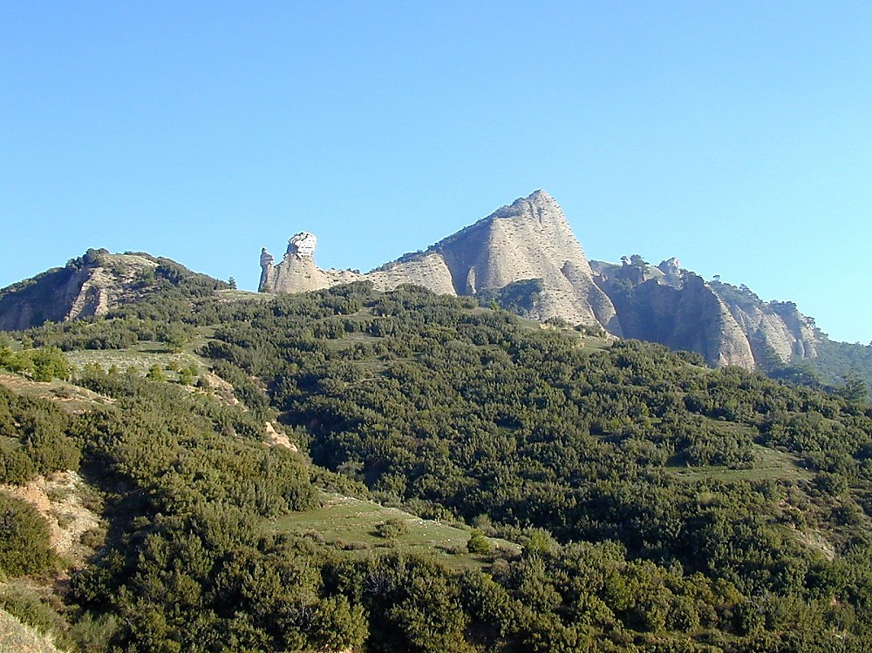
Sardis acropolis from below
سارديس أكروبوليس من الأسفل
Notes:
Historical Background
Sardis was a city of Roman Asia, located in western modern-day Turkey. The acropolis of Sardis, large and imposing, is part of the edge of the mountain range Tmolus, forming a natural fortress difficult to penetrate. Unfortunately, few ruins have been found upon it.
Lydia—Founded in 1200 B.C., Sardis was the capital of the Lydian kingdom under King Gyges. It was a prosperous city, especially under Croesus; its wealth was thought to come from the Pactolis River, which ran through the ancient city. According to mythology, this was the river of the great Phrygian King Midas, in which he washed to cleanse himself of his "golden touch," which even turned his food to gold. Gold found on the banks of the Pactolis was used for the production of gold coins during this time.
Persia—When Kings Cyrus of the Persians besieged and took the city (then called Pers Sparda) in 546 B.C., Lydian control came to an end. Cyrus took the citadel by means of scaling the cliffs in the dark of night, a method repeated years later (214 B.C.) by Antiochus the Great.
Greece—Alexander the Great gave Sardis its independence in 333 B.C. Sardis was under Seleucid control from 270-190 B.C.
Rome—In 188 B.C. the Romans defeated Antiochus III and gave Sardis to King Eumenes II of Pergamos, who held control until 133 B.C. when it came back to Roman power. Sardis honored various Roman Caesars and remained a prominent city until ca. 26 A.D., when it lost out to Smyrna for the privilege of building the imperial temple.

Slide 22
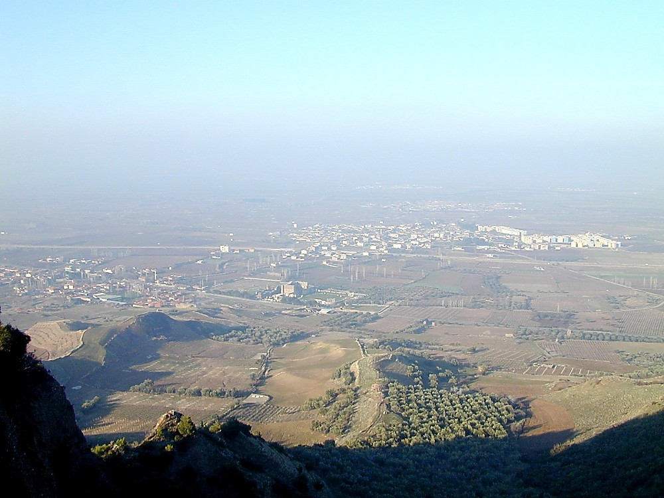
Sardis from acropolis
ساردس من أكروبوليس
Notes:
Biblical Significance
Sardis became an important center for Christianity during Roman times. In fact, it is one of the seven churches to whom the John wrote the letters mentioned in رؤيا يوحنا 1:11. However, John’s letter to Sardis (رؤيا يوحنا 3:1-6) reveals that the attitude of the believers in the city reflected that of the city as a whole, resting on past reputation and not being faithful. In fact, Sardis was more completely rebuked than any city, aside from Laodicea. Sardis remained a center for Christianity well into the 14th century A.D.

Slide 23
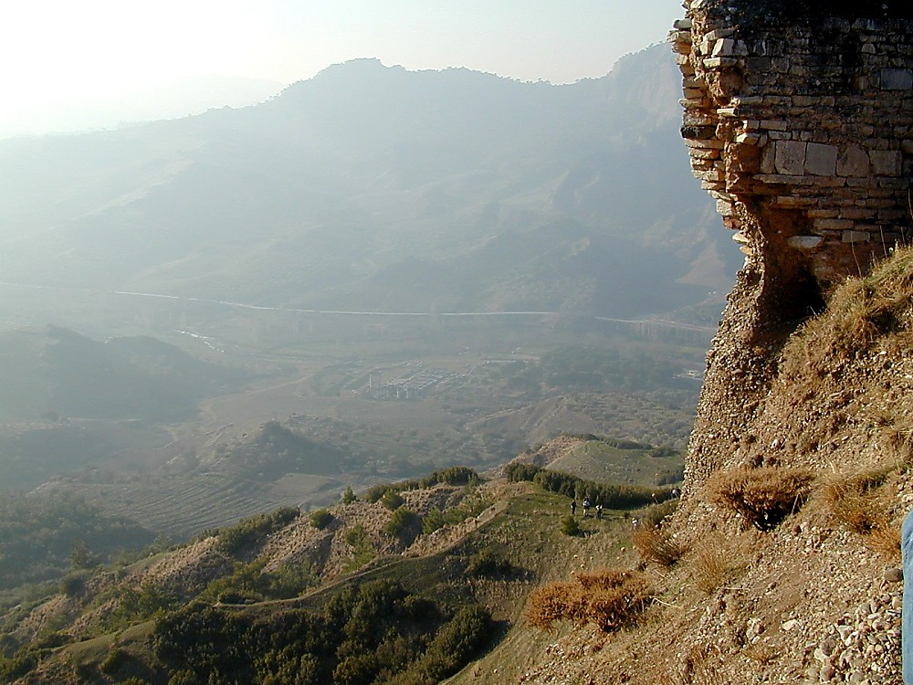
Sardis Temple of Artemis from above
هيكل أرطاميس ساردس من الأعلى
Notes:
Artemis was held to be one of the patron deities of Sardis, along with Cybele. A temple dedicated to Artemis lies at the foot of the steep acropolis.

Slide 24
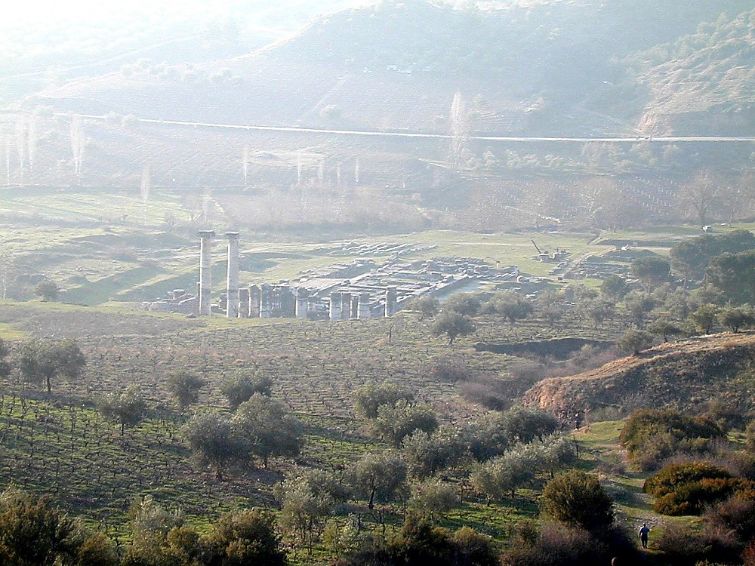
Sardis Temple of Artemis from above
هيكل أرطاميس ساردس من الأعلى
Notes:
This temple to Artemis was built by Croesus in the 6th century B.C. but was then destroyed in the Ionian Revolt of 499 B.C. It was a magnificent structure, the fourth-largest Ionic-style temple existing in the ancient world. Alexander the Great began to rebuild this temple in 334 B.C. but never finished. Its remains were covered over by landslides from an earthquake in 17 A.D.

Slide 25
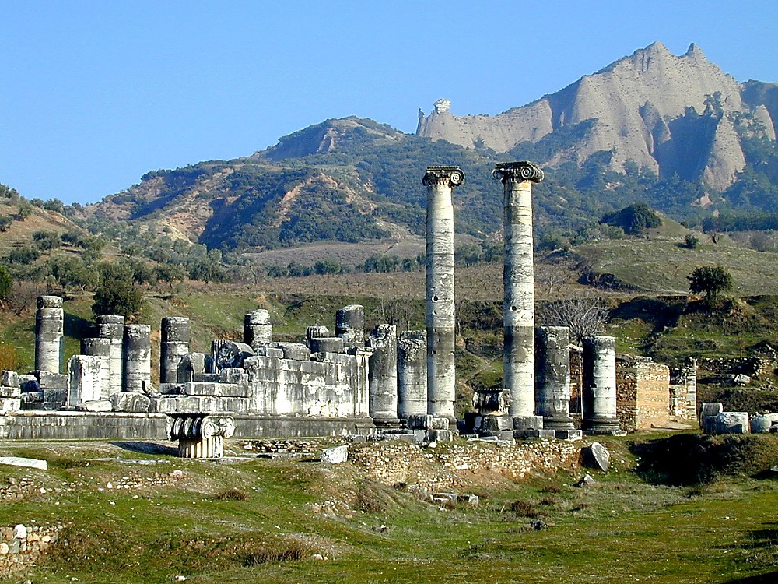
Sardis Temple of Artemis
هيكل أرطاميس ساردس

Slide 26
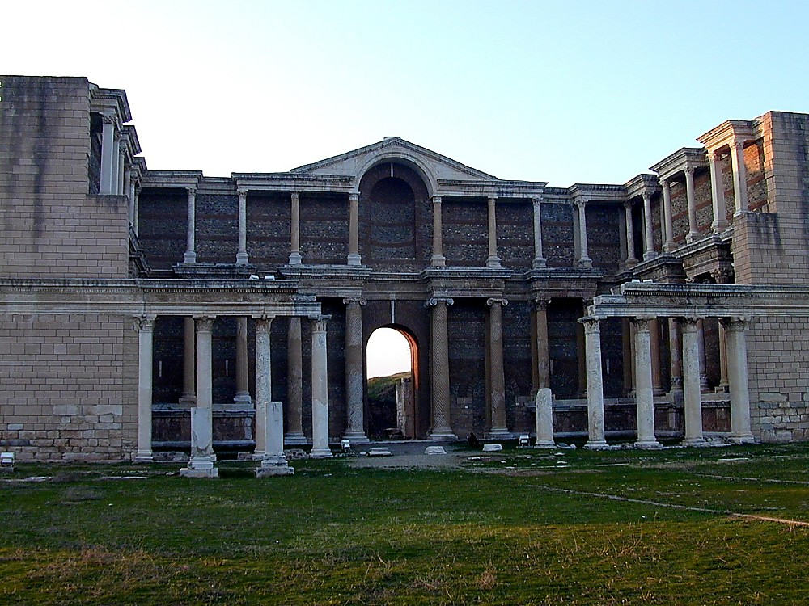
Sardis gymnasium
صالة ساردس للألعاب الرياضية

Slide 27
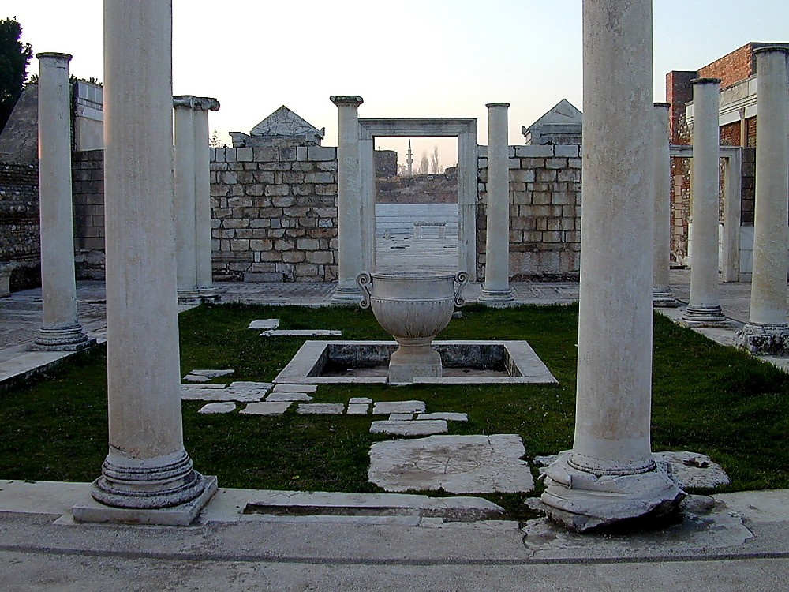
Sardis synagogue, 4th c AD
مجمع ساردس، القرن الرابع الميلادي
Notes:
Jews in Sardis
There was a large Jewish Diaspora community in Sardis during Roman times, which may have existed for centuries before. The Sepharad (Aramaic name for Sardis) mentioned in Obadiah 20 (these being exiles from Jerusalem ca. 586 B.C.) may refer to Sardis. Seleucid King Antiochus III (late third century B.C.) expanded the Jewish community by means of transferring Jews from Mesopotamia to Lydia.
According to Josephus, Jews of Sardis were granted various privileges during the time of Julius Caesar, including the right to send temple tax to Jerusalem, to have a communal life and conduct suits among themselves, and to receive provisions of ritually clean food.
The approximately eighty inscriptions found in this ostentatious structure reveal that many Jews held high positions, serving on the city council or as wealthy citizens of Sardis. This synagogue (called Beth Alpha) found next to the Marble Hall attests this, since it is the largest synagogue ever found. These remains date to the 4th century A.D., but the three other levels found show that a structure existed here since the 2nd century A.D., although it may have served a different purpose (possibly a basilica).

Slide 28
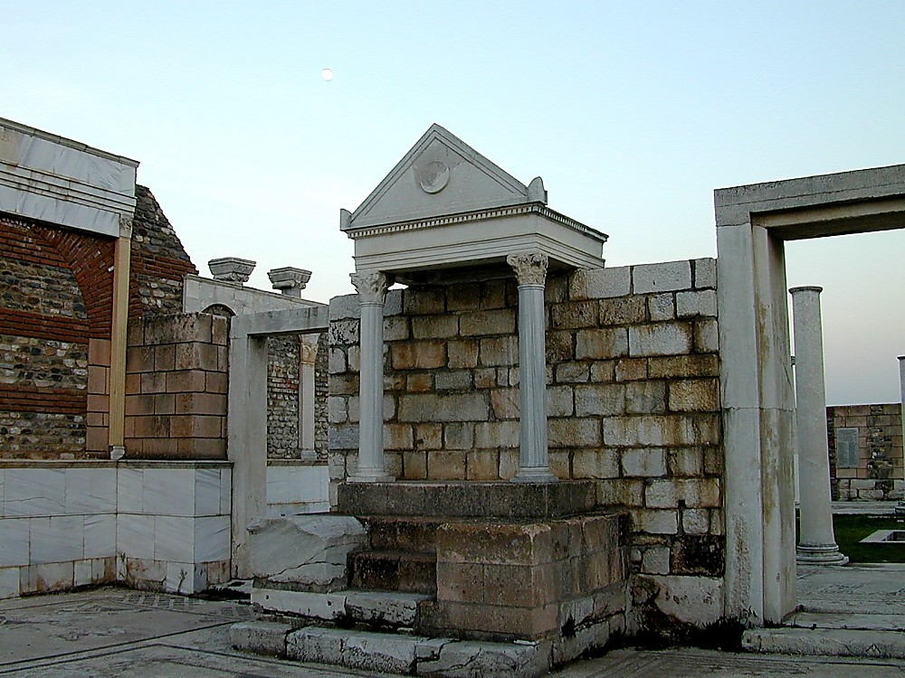
Sardis synagogue bema
كرسي قضاء مجمع ساردس

Slide 29
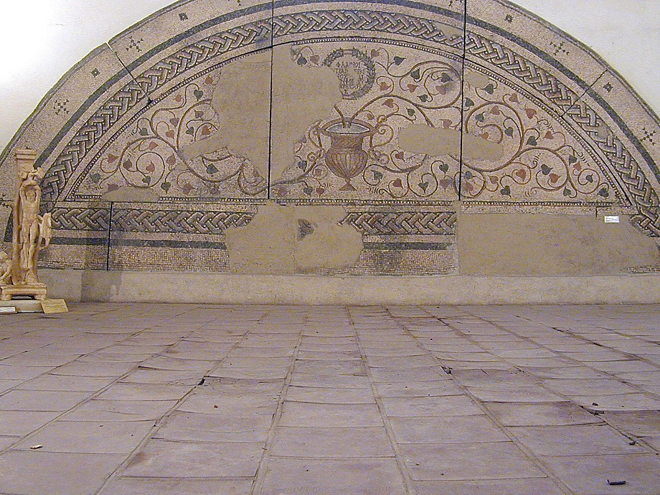
Sardis synagogue mosaic, 400 AD
فسيفساء مجمع ساردس، 400 م

Slide 30
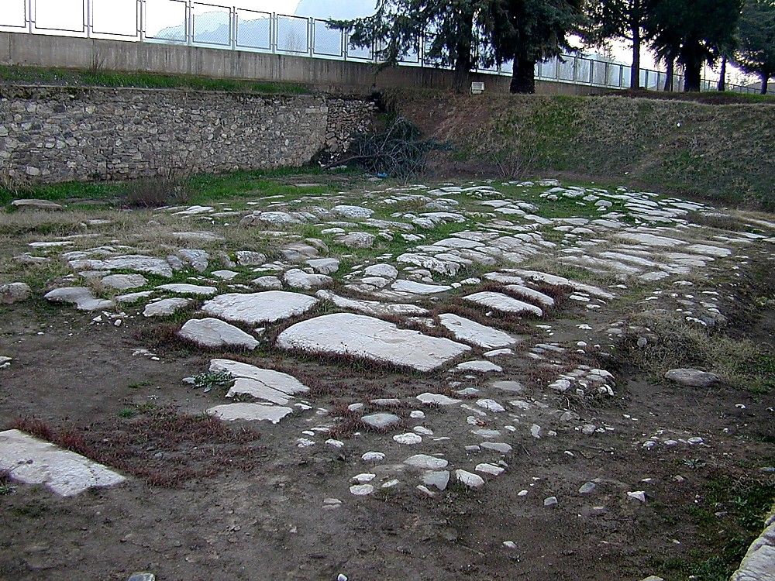
Sardis paved Roman street leading to Persia
ساردس: شارع روماني مرصوف يؤدي إلى بلاد فارس
Notes:
Part of Sardis’s prosperity was based upon its location, which was at the crossroads of several major trade routes.

Slide 31
ساردس (رؤ 3: 1-6)
357
برغامس
ثياتيرا
سميرنا
المسيح: الذي له سبعة أرواح الله والسبعة الكواكب
ساردس
أفسس
فيلادلفيا
لاودكية

Slide 32
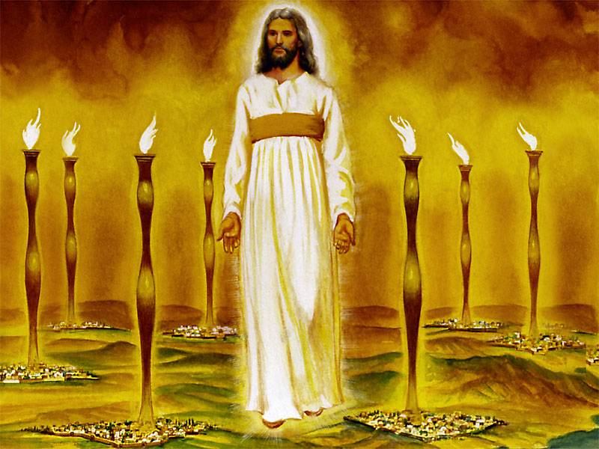
إن رؤية يوحنا للمسيح الممجد تثبت أنه قادر أن يعالج مشاكل الكنيسة الداخلية والخارجية. (1: 12- 16).
343

Slide 33
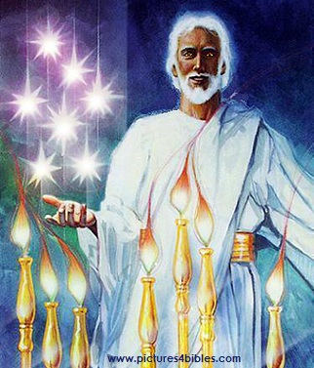
ما هي السبع الكواكب وما هي السبع المناير؟ (1: 20)
سر السبعة الكواكب التي رأيت على يميني والسبع المناير الذهبية: السبعة الكواكب هي ملائكة السبع الكنائس والمناير السبع التي رأيتها هي السبع الكنائس
Notes:
________
NS-27-Rev1-slide 226
NS-27-Rev2-slide 10

Slide 34
ساردس (رؤ 3: 1-6)
357
برغامس
ثياتيرا
الثناء
الأعمال
اسم أنك حي
المسيح: الذي له سبعة أرواح الله والسبعة الكواكب
سميرنا
ساردس
أفسس
فيلادلفيا
لاودكية

Slide 35
يعرف المسيح كل أعمالك الحسنة وسمعتك

Slide 36
كم هو مقدار اهتمامك؟

Slide 37
1. يعرف يسوع الصالح

Slide 38
2. يعرف يسوع السيء

Slide 39
ساردس (رؤ 3: 1-6)
357
برغامس
ثياتيرا
التوبيخ
أنت ميت
الثناء
الأعمال
اسم أنك حي
المسيح: الذي له سبعة أرواح الله والسبعة الكواكب
سميرنا
ساردس
أفسس
فيلادلفيا
لاودكية

Slide 40
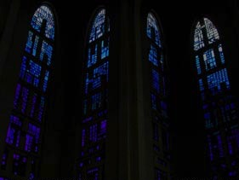
ساردس: مميزة لكن ميتة
357
لك اسم أنك حي
وأنت ميت (3: 1)

Slide 41
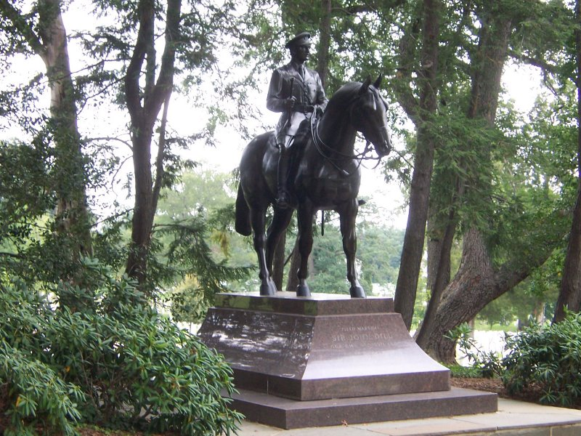
ساردس: مميزة لكن ميتة

Slide 42
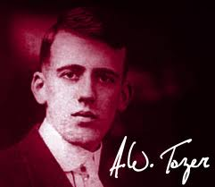
A. W. Tozer
إذا انسحب الروح القدس من الكنيسة اليوم فإن 95% مما نقوم به سوف يستمر ولن يشعر أحد بالفرق. إذا انسحب الروح القدس من كنيسة العهد الجديد فإن 95% مما قاموا به سيتوقف وسيشعر الجميع بالفرق
Notes:
http://www.patheos.com/blogs/robertcrosby/2012/05/a-w-tozer-on-the-holy-spirit-todays-church/

Slide 43
ساردس (رؤ 3: 1-6)
357
برغامس
ثياتيرا
الحث
كن ساهراً
التوبيخ
أنت ميت
الثناء
الأعمال
اسم أنك حي
المسيح: الذي له سبعة أرواح الله والسبعة الكواكب
سميرنا
ساردس
أفسس
فيلادلفيا
لاودكية

Slide 44
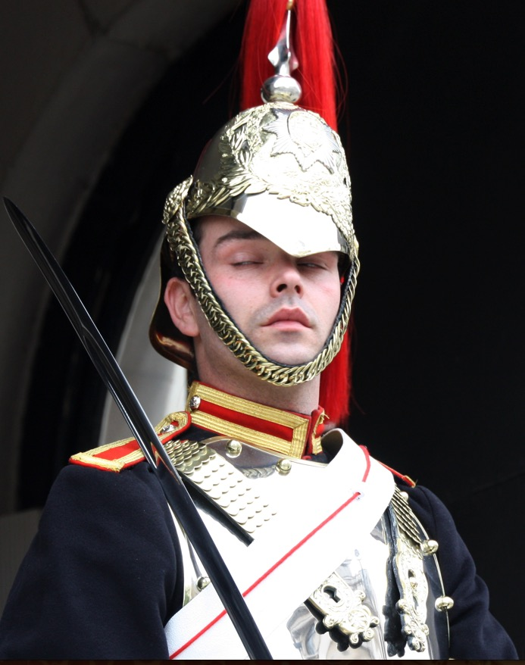
ساردس
358
كُنْ سَاهِرًا
وَشَدِّدْ مَا بَقِيَ
ٱلَّذِي هُوَ عَتِيدٌ أَنْ يَمُوتَ...
(3: 2).

Slide 45
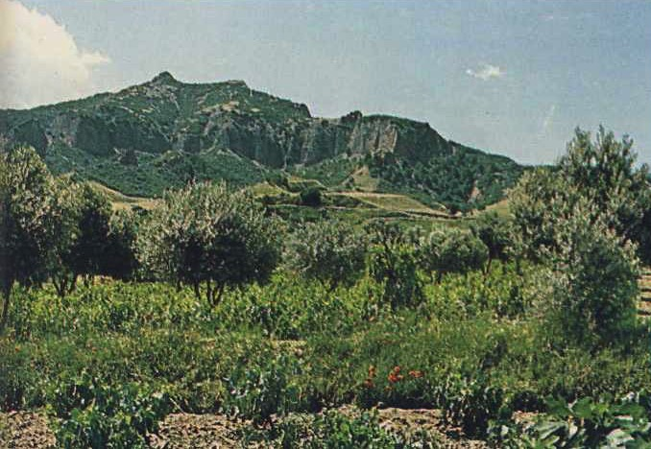
ساردس
358
وقفت ساردس على هذا المرصد المنيع على ارتفاع 457.5 متراً (1500 قدم) فوق السهل. وقد غزاها جنود كورش (549 ق.م) وأنطيوخوس (214 ق.م) مرتين عن طريق تسلق الجرف الشمالي غير المحمي ليلاً عندما كان الحراس نائمين.

Slide 46
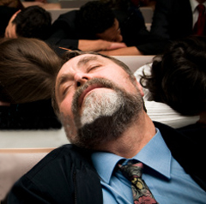
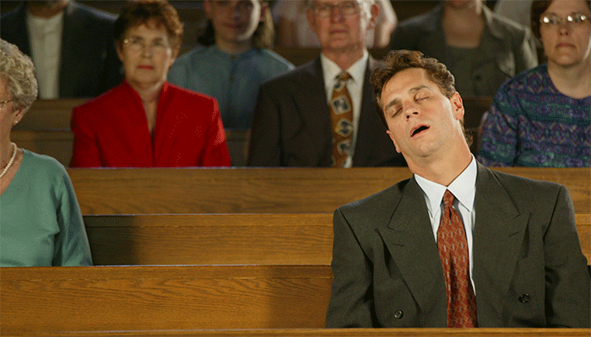
النوم في الكنيسة

Slide 47
عدم النوم في الكنيسة

Slide 48
إحدى علامات أن الراعي أمسك بك في قيلولة خلال العظة:
تقديم ريد بول خلال شركة كسر الخبز
Notes:
http://sacredsandwich.com/archives/8371

Slide 49
إحدى علامات أن الراعي أمسك بك في قيلولة خلال العظة:
يقاطع عظته ليضع رغوة الحلاقة في يدك ثم يدغدغ أنفك بالريشة

Slide 50
إحدى علامات أن الراعي أمسك بك في قيلولة خلال العظة:
يبدأ في التشكيك في دعوته بسبب غفلتك ثم يترك الخدمة ويبدأ في شرب الخمر بكثرة ويموت وحيدًا في المنزل فاشلاً .
Notes:
http://sacredsandwich.com/archives/8371

Slide 51
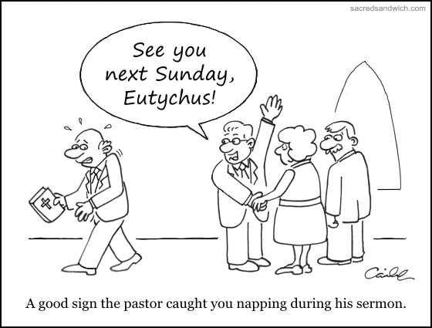
Sleeping in Church
نراك الأحد القادم يا أفتيخوس
إحدى علامات أن الراعي أمسك بك في قيلولة خلال العظة
Notes:
http://sacredsandwich.com/archives/8371

Slide 52
ساردس (رؤ 3: 1-6)
357
برغامس
التحذير
إن لم تسهر
أقدم عليك كلص
ثياتيرا
الحث
كن ساهراً
التوبيخ
أنت ميت
الثناء
الأعمال
اسم أنك حي
المسيح: الذي له سبعة أرواح الله والسبعة الكواكب
سميرنا
ساردس
أفسس
فيلادلفيا
لاودكية

Slide 53
ساردس
358
رؤيا ٣ : ٢-٣
٢ كُنْ سَاهِراً وَشَدِّدْ مَا بَقِيَ، الَّذِي هُوَ عَتِيدٌ أَنْ يَمُوتَ، لأَنِّي لَمْ أَجِدْ أَعْمَالَكَ كَامِلَةً أَمَامَ اللهِ. ٣ فَاذْكُرْ كَيْفَ أَخَذْتَ وَسَمِعْتَ وَاحْفَظْ وَتُبْ، فَإِنِّي إِنْ لَمْ تَسْهَرْ أُقْدِمْ عَلَيْكَ كَلِصٍّ، وَلاَ تَعْلَمُ أَيَّةَ سَاعَةٍ أُقْدِمُ عَلَيْكَ.

Slide 54
http://asalesguy.com/2012/12/11/how-well-do-you-know-you/
معروف للآخرين ولنفسي
معروف للآخرين فقط
• العائلة
• سوء التغذية الروحية
منفتح
نقطة عمياء
كن
ساهراً
مخفي
غير معروف
معروف لنفسي فقط
غير معروف لأحد
Notes:
Johari's window sums it up nicely like this:
The Open – what others know about us and what we openly share with others
The Hidden – what we know about ourselves that others don’t know. (What we keep hidden from site)
The Unknown – what we don’t know about ourselves and what others don’t know
The Blind Spot – what others know about us, that we don’t know about ourselves
The blind spot is where we get tripped up. It’s the reason we fail and seem perplexed because we thought we did everything right. It’s the date that we thought went awesome yet they don’t want to go out with us again. It’s the co-worker feeling belittled after you thought you had a super productive meeting. The blind spot is the part of us we just don’t see that the rest of the world does that screws everything up.
Do you know your blind spot(s)? Ask around, everyone else does.

Slide 55
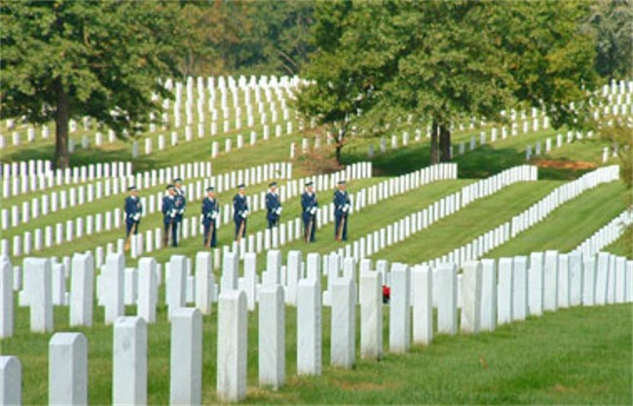
يحذرنا المسيح ككنيسة لنستيقظ أيضاً
1. هو يملك كل ما لدينا
2. الإهتمام بالناس يعني الإهتمام بأطفالهم

Slide 56
1. يعرف يسوع الصالح

Slide 57
2. يعرف يسوع السيء

Slide 58
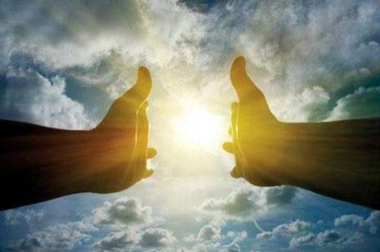
3. يعرف يسوع المستقبل

Slide 59
ساردس (رؤ 3: 1-6)
357
الوعد
وعد يسوع المؤمنين في ساردس أنهم غالبون وآمنون في مسيرهم معه في نقاوة (3: 4-6)
برغامس
التحذير
إن لم تسهر
أقدم عليك كلص
ثياتيرا
الحث
كن ساهراً
التوبيخ
أنت ميت
الثناء
الأعمال
اسم أنك حي
المسيح: الذي له سبعة أرواح الله والسبعة الكواكب
سميرنا
ساردس
أفسس
فيلادلفيا
لاودكية

Slide 60
الغالبون (رؤيا 2-3)
365
برغامس
ثياتيرا
2: 17
2: 26
من يغلب فذلك سيلبس ثياباً بيضاً ولن أمحو اسمه من سفر الحياة وسأعترف باسمه أمام ابي وأمام ملائكته (3: 5)
سميرنا
ساردس
2: 11
3 : 5
أفسس
فيلادلفيا
2: 7
لاودكية

Slide 61
لدى المسيح مستقبل رائع لك
من له أذن فليسمع ما يقوله الروح للكنائس (3: 6)

Slide 62
لو كتب يسوع رسالة لكنيستك ما الذي يمكن أن يقوله؟
ر
رؤيا

Slide 63
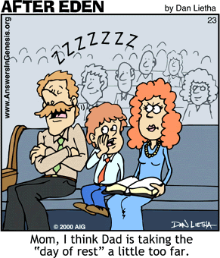
الفكرة الرئيسية؟
لا تنام في الكنيسة
أمي، أعتقد أن أبي يأخذ يوم الراحة بشكل مبالغ فيه قليلاً.

Slide 64
الفكرة الرئيسية
يعرف يسوع صالحك وسيئك ومستقبلك

Slide 65
هل ستستيقظ؟
كيف يمكنك أن تكون
أكثر يقظة روحيًا
في هذا العام القادم؟

Slide 66
هل ستستيقظ؟
نعم
لا

Slide 67
Black

Slide 68
يسوع ينتصر!
موضوع
الرؤيا

Slide 69
احصل علي هذا العرض مجانا!
وعظ العهد الجديد • BibleStudyDownloads.org
Notes:
NP NT Preaching (np) Arabic

